Slide 1
第二章 运算方法和运算器
返回
2.1数据与文字的表示
2.2定点加法、减法运算
2.3定点乘法运算
2.4定点除法运算
2.5定点运算器的组成
2.6浮点运算与浮点运算器

Slide 2
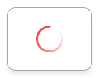
2.4 定点除法运算
2.4.1 定点原码除法
1、恢复余数除法
2、不恢复余数除法
2.4.2 阵列除法器

Slide 3
补充：移位操作
移位操作
逻辑移位：数码位置变化
原码算术移位：数码位置变化，符号位不变
移掉
1 0 0 0 1 1 1 1
1 0 0 0 1 1 1 1
逻辑右移：
循环左移：
0
1 0 0 0 1 1 1
0 0 0 1 1 1 1
1
补 0
1 0 0 1 1 1 1
1 0 0 1 1 1 1
算术左移：
算术右移：
1 0 1 1 1 1 0
1 0 0 0 1 1 1
-15 → -30
-15 → -7（有误差）

Slide 4
补充：移位操作
移位操作
补码算术左移：
单符号位: 符号位不变； 双符号位: 第一符号位不变
空位补0
1）单符号位
2）双符号位
1 0 1 1 1
0 0 0 1 1 1
左移：
1 1 1 1 0
左移：
0 0 1 1 1 0
左移：
1 1 1 0 0
左移：
0 1 1 1 0 0
错误

Slide 5
补充：移位操作
移位操作
补码算术右移：
单符号位：符号位不变； 双符号位：第一符号位不变
移空位置位补与符号位相同的代码
1）单符号位
2）双符号位
1 1 0 1 0
0 1 1 1 0 0
右移：
1 1 1 0 1
右移：
0 0 1 1 1 0
右移：
1 1 1 1 0
右移：
0 0 0 1 1 1
误 差

Slide 6
补充：移位操作
移位操作
舍入方法：
1. 0舍1入法
2. 恒舍
例. 保留4位尾数：
0 00100原
0 0010原
1 00101原
1 0011原
1 11011补
1 1110补
3. 末位恒置1
4. 查表舍入法
例. 保留4位尾数：
0 00100原
0 0011原
1 00101原
1 0011原
1 11011补
1 1101补

Slide 7
2.4 定点除法运算
定点原码一位除法实现方案（手工）０．１００１０／０．１０１１
0.1 1 0 1 商q
0.1 0 1 1 0.1 0 0 1 0 ｘ(r₀) 被除数 － 0.0 1 0 1 1 2^{－1}ｙ 除数右移1位,减除数 0.0 0 1 1 1 0 r₁ 得余数r1 － 0.0 0 1 0 1 1 2^{－2}ｙ 除数右移1位,减除数 0.0 0 0 0 1 1 0 r₂ 得余数r2 － 0.0 0 0 1 0 1 1 2^{－3}ｙ 除数右移1位,不减除数 0.0 0 0 0 1 1 0 0 r₃ 得余数r3 － 0.0 0 0 0 1 0 1 1 2^{－4}ｙ 除数右移1位,减除数 － 0.0 0 0 0 0 0 0 1 r₄ 得余数r4
商0还是商1人可以比较后确定，计算机如何确定？
余数末位补0后，减去除数右移后的值，导致加法器尾数逐渐增多，最后要求加法器的位数必须位被除数的两倍
Notes:
商小于１，被除数小于除数；
除数不能为０

Slide 8
1、恢复余数的除法
[q]原 = 1.1101
[r]原 = 1.0111 * 2
-4
例：X = -0.1011，Y = +0.1101；求X/Y = ？
解： [|X|]补= 00.1011, [|Y|]补= 00.1101, [- |Y|]补= 11.0011
0
01.0010
0.001
00.1011 0.000
-Y)
+ 11.0011
-Y)
+ 11.0011
0.000
:商数 不溢出
00.0101
1
11.1110
0
+Y)
+ 00.1101
00.1010
0.011
00.1011
-Y)
+ 11.0011
01.0110
0.000
11.1101
0
-Y)
+ 11.0011
+Y)
+ 00.1101
00.1001
:余数 为正, 上商为1
00.1010
1
01.0100
0.110
-Y)
+ 11.0011
Qf = Xf Yf = 1 0 = 1
+
+
00.0111
0.110
1

Slide 9
1、恢复余数的除法
原码恢复余数法算法
1.判溢出, 要求|被除数| < |除数| ;
2.符号位单独按两数符号的模2相加求得;
3.被除数减去除数;
4.若所得余数为正,相应位上商为1,余数左移一位,减去除数;若余数为负,相应位上商为0,余数加上除数(恢复余数),再左移一位减去除数;
5.重复第4步,直到求得所要求的商的各位为止

Slide 10
2、不恢复余数的除法
加减交替法（不恢复余数法）
当i-1次求商的余数为正时：
上商为1；Ri+1=2Ri-Y
当i-1次求商的余数为负时：
上商为0；Ri+1=2(Ri+Y)-Y=2Ri+Y
上述式子表明,当某一次商差为负时,本次商0,继续求下一位商不必恢复余数,而直接将商的差值左移动一位,再加Y的办法得到。

Slide 11
2、不恢复余数的除法
原码不恢复余数法算法
1.判溢出, 要求|被除数| < |除数| ;
2.符号位单独按两数符号的模2相加求得;
3.被除数减去除数;
4.若所得余数为正,相应位上商为1,余数左移一位,减去除数;若余数为负,相应位上商为0,余数左移一位,加上除数;
5.重复第4步,直到求得所要求的商的各位为止
*.若最后一次所得余数为负,则需恢复余数

Slide 12
2、不恢复余数的除法
[q]原 = 1.1101
[r]原 = 1.0111 * 2
-4
例：X = -0.1011，Y = +0.1101；求X/Y = ？
解： [|X|]补= 00.1011, [|Y|]补= 00.1101, [- |Y|]补= 11.0011
0
00.1010
0.011
00.1011 0.000
-Y)
+ 11.0011
-Y)
+ 11.0011
:商数 不溢出
11.1101
0
11.1110
0
11.1100
0.000
11.1010
0.110
+Y)
+ 00.1101
+Y)
+ 00.1101
00.1001
:余数 为正, 上商为1
1
00.0111
0.110
1
01.0010
0.001
-Y)
+ 11.0011
00.0101
1
Qf = Xf Yf = 1 0 = 1
+
+

Slide 13
2、不恢复余数的除法
例:x=0.1011 y=0.1101 求x/y
[x]_{补}=001011
[y]_{补}=001101
[-y]_{补}= .
计算过程如下：

Slide 14
001011 00000 开始
-y 110011 -y
111110 00000 为负,商0
111100 00000 左移一位
+y 001101 + y
001001 00001 为正,商1
010010 00010 左移一位
-y 110011 -y
000101 00011 为正,商1
001010 00110 左移一位
-y 110011 -y
111101 00110 为负,商0
111010 01100 左移一位
+y 001101 + y
000111 01101 为正,商1
被除数
商
说明
则x/y=0.1101， 余数为0.0111*2⁻⁴ (左移了4次)

Slide 15
2、不恢复余数的除法
原码不恢复余数法原理框图
除法前:寄存器A放被除数,B放除数,C放0；
除法后:寄存器A放余数，B不变,C放商
Cf
Σf
B
控制
逻辑
+
加B/加B+1
加法器
左移一位
Xf
Yf
← A
← C

Slide 16
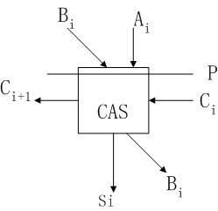
2.3.4 并行除法器
可控的加法/减法单元CAS单元
P=0，作加法运算
P=1，作减法运算
FA

Slide 17
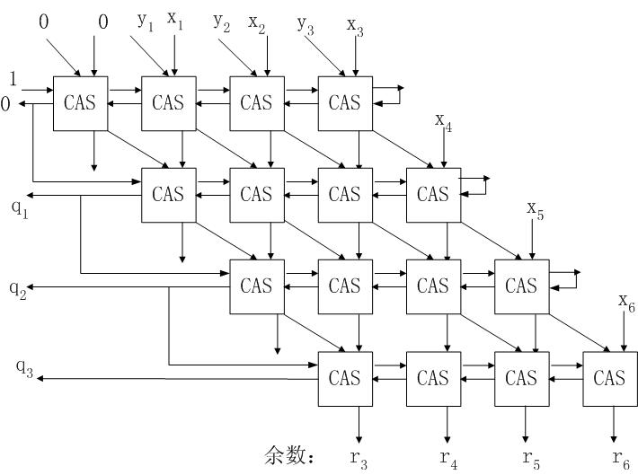
2.3.4 并行除法器
第一行：P=1减法运算；上 级商，作为下一级的P输入
不恢复余数算法
除数右移代替部分积左移
商Q=0.q₃q₂q₁
余数R=0.00r₆r₅r₄r₃

Slide 18
举例p44
[例23]ｘ＝0.101001, ｙ＝0.111, 求ｘ÷ｙ。
[解:]
[－ｙ]补＝1.001 除数右移
被除数ｘ 0.1 0 1 0 0 1 减ｙ 1.0 0 1 余数为负 1.1 1 0 0 0 1 ＜0 q0＝0 加ｙ 0.0 1 1 1 余数为正 0.0 0 1 1 0 1 ＞0 q1＝1 减ｙ 1.1 1 0 0 1 余数为负 1.1 1 1 1 1 1 ＜0 q2＝0 加ｙ 0.0 0 0 1 1 1 余数为正 0.0 0 0 1 1 0 ＞0 q3＝1
故得 商 q＝q0.q1q2q3＝0.101 余数 r＝(0.00r3r4r5r6)＝0.000110

Slide 19
作业
书本第64页，8(1)
补充：
1、设下列数据长8位，包括一位符号位，采用补码表示，分别写出每个数据右移两位以及左移两位之后的结果
1) X= 0.1100100， 2) X= -0.0011001
2、用原码不恢复余数法（加减交替法）计算X÷Y
1) X= -0.10101， Y= 0.11011
2) X= -0.10110， Y= -0.11011

